Slide 1
웹 접근성과 웹표준

Slide 2
목차
Section 1. 웹 접근성(web accessibility)
1. 웹 접근성의 개요
2. 웹 접근성 준수 시 기대 효과
3. 웹 콘텐츠 접근성 지침(WCAG)
4. 장애인 차별 금지 및 권리 구제 등에 관한 법률의 이해
Section 2. 웹표준(web standards)
1. 웹 표준이란?
2. 웹 표준 관련 기술의 소개
3. 웹 표준의 장점
4. 웹 브라우저와 웹 표준

Slide 3
Section 1. 웹 접근성(web accessibility)

Slide 4
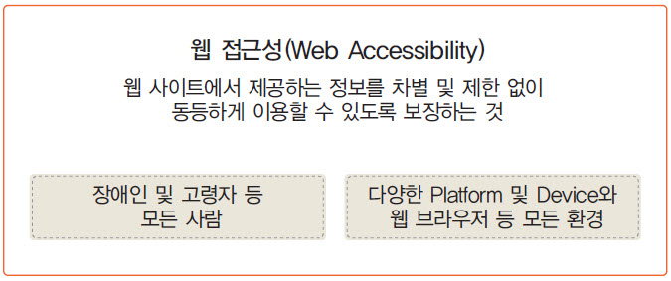
웹 접근성의 개요
“모든 사용자가 신체적, 환경적 조건에 관계없이
웹에 접근하여 이용할 수 있도록 보장하는 것”

Slide 5
웹 접근성 준수 시 기대 효과
1. 장애인, 고령자 등을 포함한 사용자층 확대
2. 규정과 법적 요구 사항에 대한 준수
3. 다양한 환경, 새로운 기기에서의 이용
4. 개발 및 운영의 효율성 제고
5. 사회 공헌 및 복지 기업으로서의 기업 이미지 향상

Slide 6
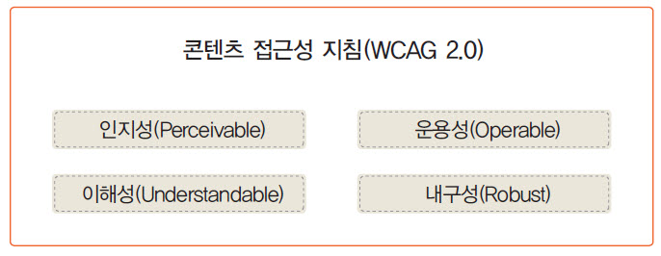
웹 콘텐츠 접근성 지침(WCAG)

Slide 7
1. 인지성(Perceivable)
정보와 사용자 인터페이스 요소는 그들이 인지할 수
있도록 사용자에게 표시될 수 있어야 한다.
1. 모든 텍스트가 아닌 콘텐츠에 대체 텍스트를 사람들이 원하는 인쇄, 점자, 음성, 기호 또는 간단 언어 등과 같은 형태로 제공해야 한다.
2. 시간에 기본 한 디어에 대한 대안을 제공해야 한다.
3. 정보와 구조의 손실 없이 콘텐츠를 다른 방식(예를 들면 더욱 간단한 형태로)들로 표현될 수 있어야 한다.
4. 사용자들이 보다 쉽게 보고 들을 수 있는 전경에서 배경을 분리한 콘텐츠를 만들어야 한다.

Slide 8
2. 운용성(Operable)
사용자 인터페이스 요소와 탐색은 운용 가능해야 한다.
1. 키보드로 모든 기능을 사용할 수 있도록 해야 한다.
2. 읽기 및 콘텐츠를 사용하는 사용자에게 충분한 시간을 제공해야 한다.
3. 알려진 방법으로 발작을 일으킬 수 있는 콘텐츠를 디자인하지 않아야 한다.
4. 사용자가 탐색하고, 콘텐츠를 찾고 그들이 어디에 위치해 있는지를 알 수 있도록 도와주는 방법 제공해야 한다.

Slide 9
3. 이해성(Understandable)
정보와 사용자 인터페이스 운용은 이해할 수 있어야 한다.
1. 텍스트 콘텐트를 판독하고 이해할 수 있도록 만들어야 한다.
2. 웹 페이지의 탑재와 운용을 예측 가능한 방법으로 제작해야 한다.
3. 사용자의 실수를 방지하고 수정할 수 있도록 도와야 한다.

Slide 10
4. 내구성(Robust)
콘텐츠는 보조 기술을 포함한 넓고 다양한 사용자 에이전트에 의존되어 해석될 수 있도록 충분히 내구성을 가져야 한다.
1. 보조 기술을 포함한 현재 및 미래의 사용자 에이전트의 호환성을 극대화해야 한다.

Slide 11
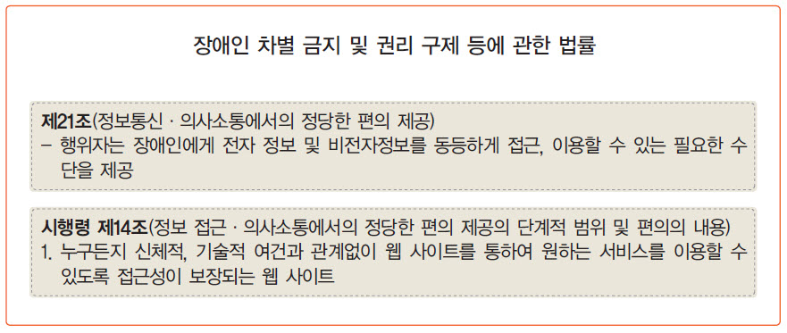
장애인 차별 금지 및 권리 구제 등에 관한 법률의 이해

Slide 12
Section 2. 웹 표준(web standards)

Slide 13
웹 표준 이란?
방법론
"웹에서 표준적으로
사용되는 기술의 총칭“

Slide 14
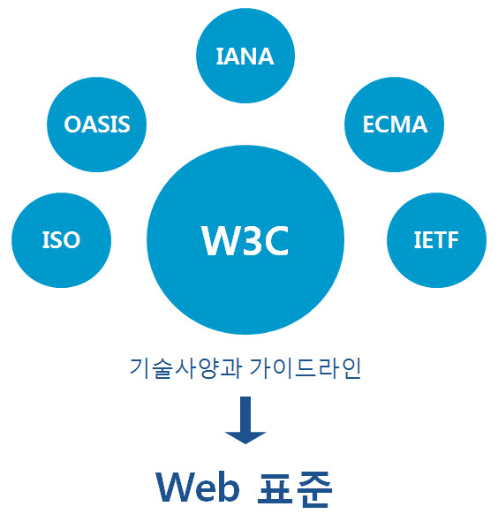
웹 표준 관련 기구
W3C
(World Wide Web Consortium)
국제적인 웹 기술 표준 기구를 말하며 정보, 의견 교환, 아이디어 창출, 독립적 사고, 그리고 공동의 이해를 위하여 명세, 가이드 라인, 소프트웨어, 그리고 도구 및 규칙 등의 표준안을 제정함으로써 웹의 모든 잠재력을 이끌어 내는 것을 목표로 함

Slide 15
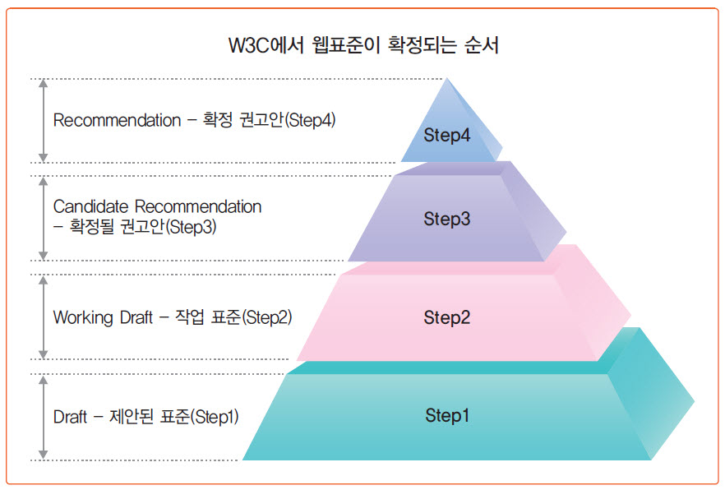
웹표준이 확정되는 순서

Slide 16
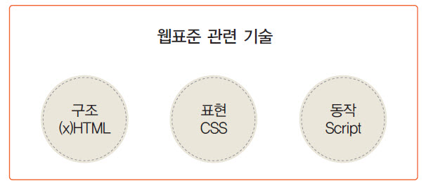
웹 표준 관련 기술의 소개

Slide 17
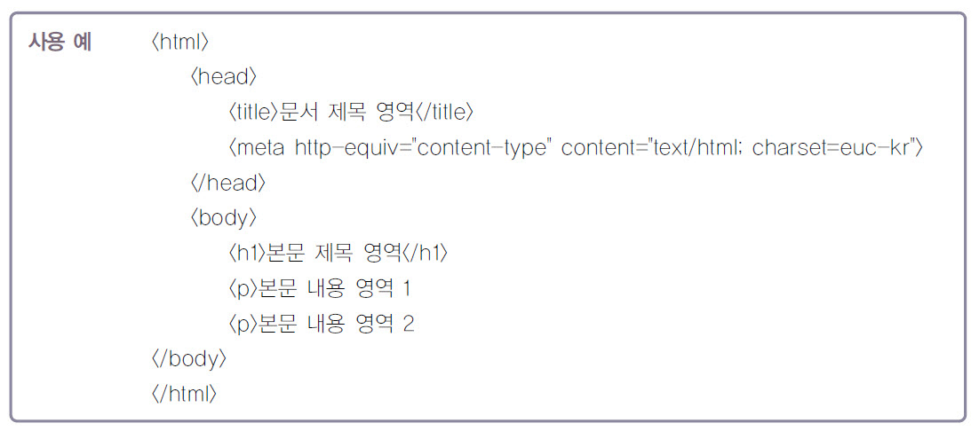
구조언어 (HTML)
HTML은‘HyperText Markup Language’의 약자로 웹 문서의 구조를 정의할 때 사용합니다. 제목, 본문, 목록, 링크, 이미지 등의 다양한 컨텐츠를 의미있게 마크업 할 수 있습니다.

Slide 18
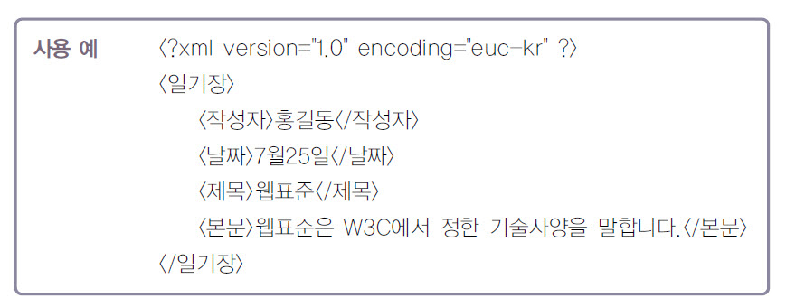
구조언어 (XML)
XML(eXtensible Makeup Language)은 1996년 W3C(World Wide Web Consortium)에서 제안한 것으로, 웹에서 구조화된 문서를 전송할 수 있도록 설계된 표준화된 텍스트 형식입니다.
XML은 인터넷에서 기존에 사용하던 HTML의 한계를 극복하고 SGML의 복잡함을 해결하는 방안으로 HTML에 담겨져 있는 형식적 요소를 완전히 배제하는 방식입니다.

Slide 19
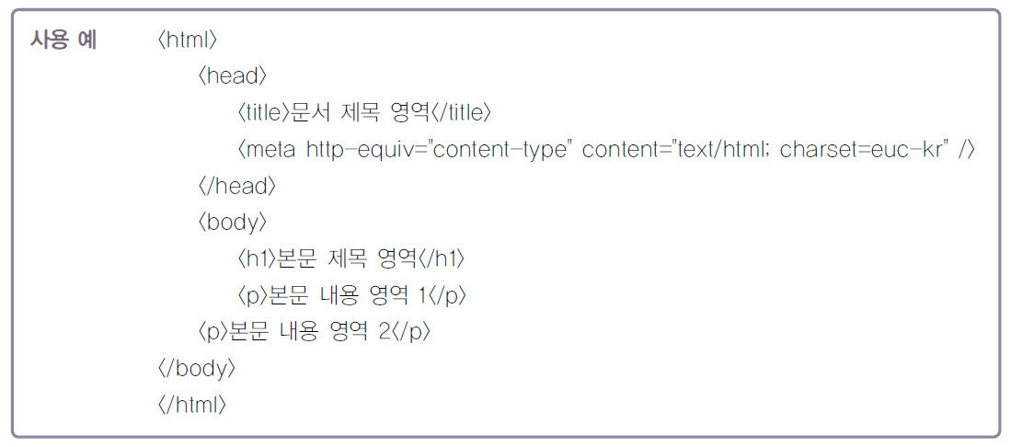
구조언어 (XHTML)
W3C에서는 XHTML(eXtensible Hypertext Markup Language)을‘XML 응용으로서의 HTML4를 다시 공식화한 것’이라고 정의하고 있습니다.
W3C는 좀 더 원활하게 기계적으로 처리하도록 XML의 형식을 빌어 HTML 4.01를 재정의하게 되는게 이것이 바로 XHTML 입니다.

Slide 20
구조언어 (HTML5)
HTML 5는 HTML의 다음 버전으로 HTML 4를 업그레이드한 것입니다. HTML 5는 특정 플러그인에 의존하지 않고 콘텐츠를 제공하는 것이 목표
많은 기업들이HTML 5의 표준화에 힘을 보태고 있고, Firefox, Opera, Safari, Chrome, 익스10이상 등 최신의 웹 브라우저에서 기본적으로 HTML 5를 지원

Slide 21
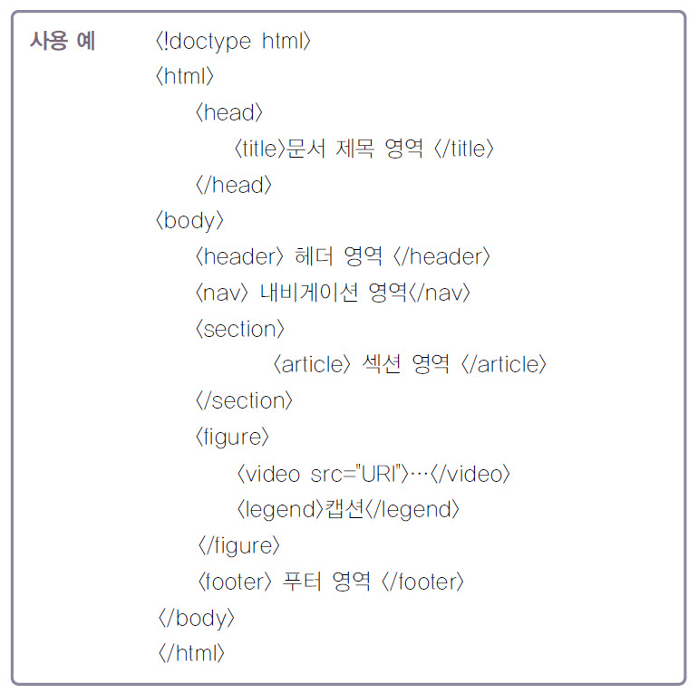

Slide 22
표현언어 (CSS)
CSS(Cascading Style Sheet)는 HTML 3.2부터 지원하기 시작한 것으로, 웹 디자이너와 사용자들의 필요에 의해 특별히 개발되었습니다.
CSS에서는 폰트, 색상, 공백, 공간과 그 밖의 문서 표현 측면을 자유롭게 지정할 수 있는 기능을 제공합니다.
기존의 HTML은 웹 문서를 다양하게 설계하고 수시로 변경하는 데 많은 제약이 있었기 때문에 이것을 보완하기 위해 CSS를 만든 것입니다.

Slide 23
동작 및 제어 언어 (DOM & ECMA Script)
웹 페이지의 요소를 객체화해서 동작을 제어하기 위해 사용하는 웹표준 기술에는 DOM과 ECMA Script가 있습니다.
DOM(Document Object Model)은 웹 페이지의 구성 체계를 말하는데, 이것은 HTML을 작성하면서 생성되는 논리적 규칙입니다. 다시 말해서 별도로 저작자가 구성하는 것은 아닙니다. 웹 브라우저는 이 논리적 구성 체계인 DOM을 해석하여 페이지를 표시하거나 ECMA Script 등의 기술을 통하여 DOM의 구조를 변경할 수 있습니다.

Slide 24
웹 표준의 장점
1. 웹 접근성 수준의 향상
2. 검색 친화적인 웹 사이트 구현
3. 구조와 표현의 분리
4. 손쉬운 유지 보수 및 비용 절감 효과
5. 호환성 확보

Slide 25
웹 브라우저와 웹 표준
웹 브라우저(web browser)란, 사용자가 웹 서버의 하이퍼텍스트 문서를 볼 수 있도록 해 주는 클라이언트 프로그램을 말합니다.
웹에서 제공하는 다양한 정보로 접근하기 위해서는 이러한 클라이언트 프로그램인 웹 브라우저를 이용해야 하며 웹 브라우저에서는 웹 서핑에 필요한 다양한 기능을 제공합니다.
최초의 멀티미디어 웹 브라우저로는 모자익(Mosaic)이 있으며, 현재에는 웹 브라우저의 기능만큼이나 다양한 종류의 웹 브라우저가 있습니다.

Slide 26










웹 브라우저의 종류
Firefox
Safari
Opera
Chrome

